Slide 1
TITLE
종합설계프로젝트1 1분반 4조
Notes:
Point cloud 간략한 설명

Slide 2
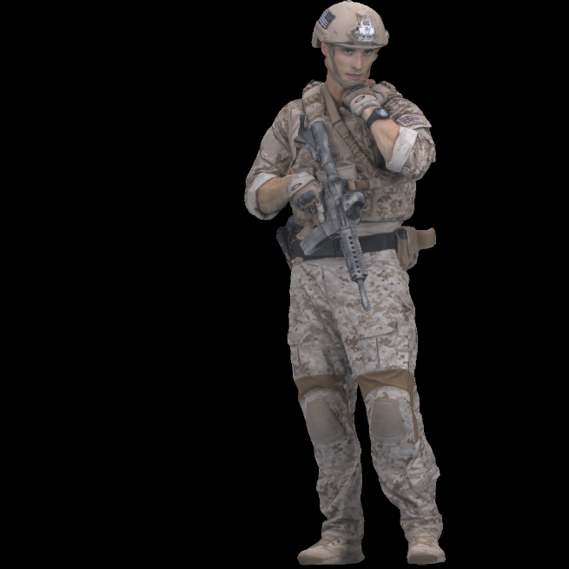
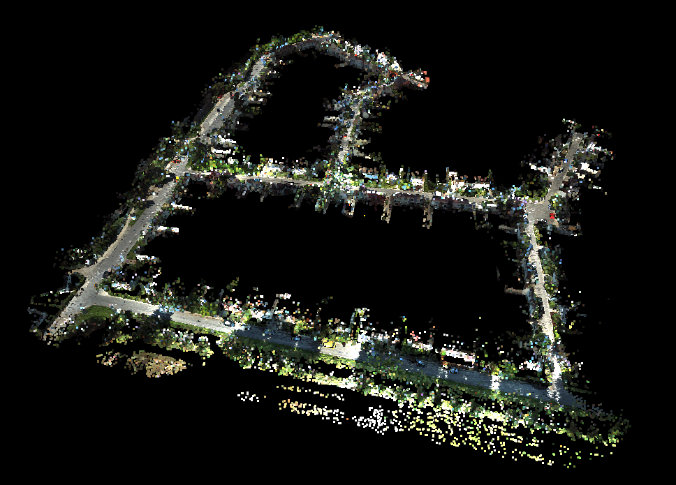
Point cloud?
Notes:
Point cloud 간략한 설명
간단한 설명
Lidar sensor/rgb-d sensor 등 3d scanner로 획득 가능한 3차원상의 점들의 집합
어디에서 사용되는지 예시
CAD 모델링, 시각화, 애니메이션, 렌더링, 자율주행, 인공지능 학습 등 여러 분야에서 다양한 방법으로 활용

Slide 3
Index
1. 연구 배경
2. 사용한 도구
1) Deep-flow video inpainting
2) V-PCC
3. 연구 과정
4. 연구 결과
5. Q&A
Notes:
Point cloud 간략한 설명

Slide 4
연구 배경
3D point cloud data 수집 시 noise 발생 가능성
수집된 data의 noise 제거
자율주행, 실시간 3D 모델링 등 다양한 분야에서 활용
Raw point cloud 용량 매우 큼
압축과정 발생하는 정보의 손실
Notes:
연구배경
점 하나하나에 대한 정보를 저장 -> 용량 매우 커짐
실시간 전송 등으로 활용하기 어려움
뛰어난 효율의 압축 기술 필요
최근 표준으로 채택된 V-PCC와 표준화 완성 단계에 있는 G-PCC
하지만 두 방법 모두 손실 압축
손실 보정 방법?
두번째
Point cloud 획득하는 과정에서 발생하는 noise
제거 가능한가?

Slide 5
사용한 도구
Deep-flow video inpainting
V-PCC
Patch generation
FFmpeg

Slide 6
Deep-flow video inpainting
Inpainting?
이미지나 동영상의 손상/누락된 부분을 재구성하는 기술
Notes:
사용기술 1 Deep-flow video inpainting
DFVI 구조 간략히 설명

Slide 7
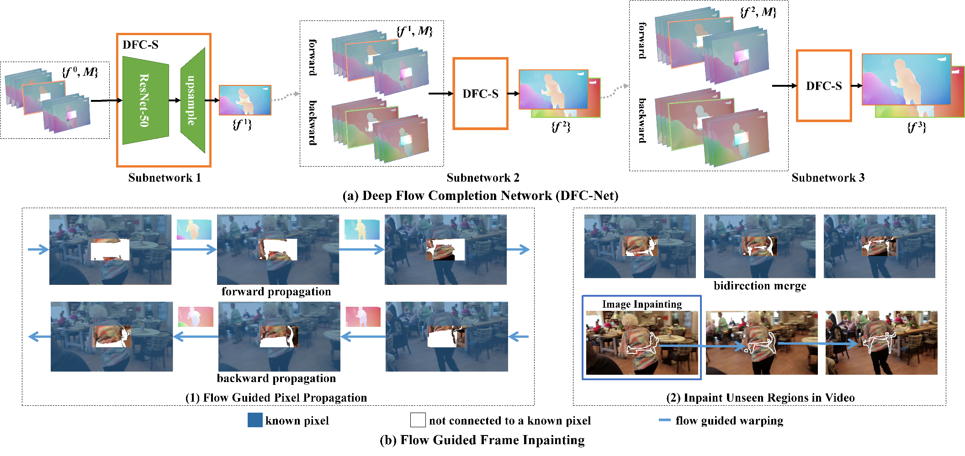
Deep-flow video inpainting
Notes:
사용기술 1 Deep-flow video inpainting
DFVI 구조 간략히 설명
자체적으로 개발한 Deep flow completion network 이용하여 누락된 부분의 flow 획득 -> 총 3단계
Forward propagation & backward propagation 수행하여 누락된 부분의 pixel 정보 추측
결과 종합하여 최종적으로 inpainting 수행
연구에서 주목한 부분은 이후 V-PCC 과정에서 나올텐데 그때 설명…?

Slide 8
V-PCC
Notes:
V-PCC—patch 부분 중점 설명
압축과정 소개
연구에 필요한 부분
1) Patch gen.
2) ...?

Slide 9
연구 과정
Notes:
사용 기술 기반으로 진행한 연구 과정 설명
실제로 patch 생성하여 이미지 프레임화
inpainting 프로그램 사용하여 보완 시도

Slide 10
Notes:
과정들 사진 추가

Slide 11
연구 결과
Notes:
연구 결과
이전과 inpainting 시도 후 차이 비교
얻을 수 있는 결과(성공/실패)
1) 성공한 경우
2) 실패한 경우
- 보완점?

Slide 12
향후 계획
Notes:
결과→향후 계획
얻은 결과물로 뭘 할건가
논문 작성?
멘토분께 문의

Slide 13
Q & A

